Slide 1

Сложи из счетных палочек насекомых.

Slide 2

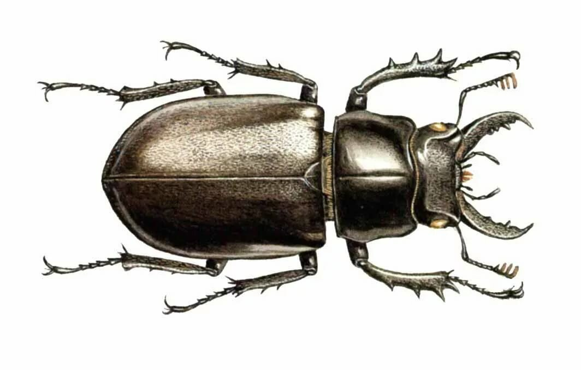

Slide 3
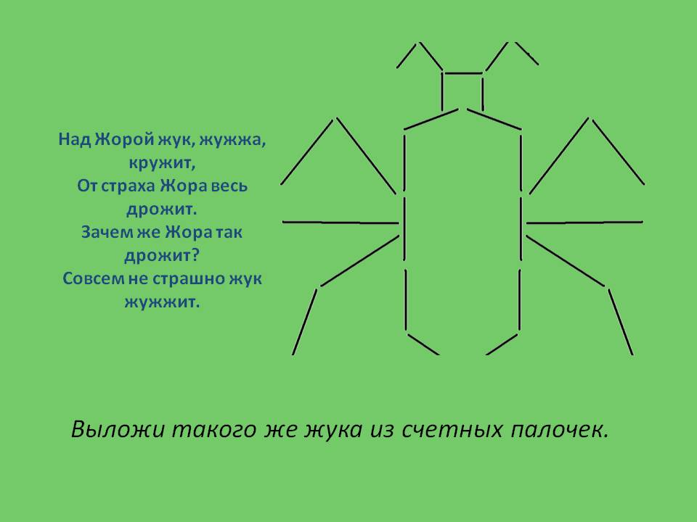

Slide 4


Slide 5
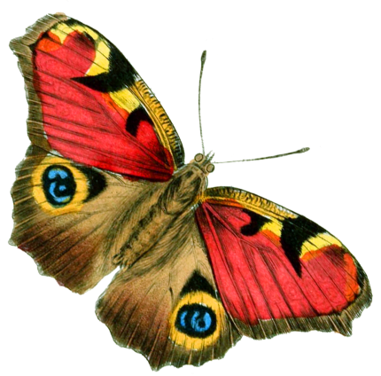
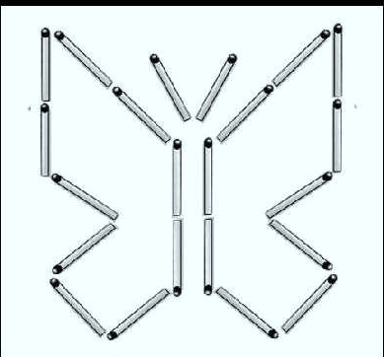

Slide 6
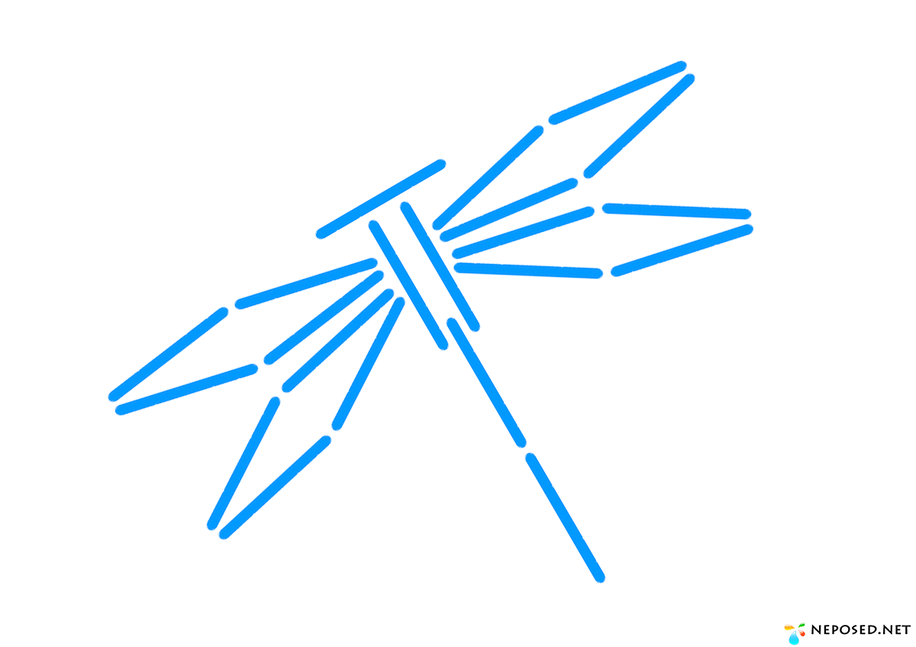
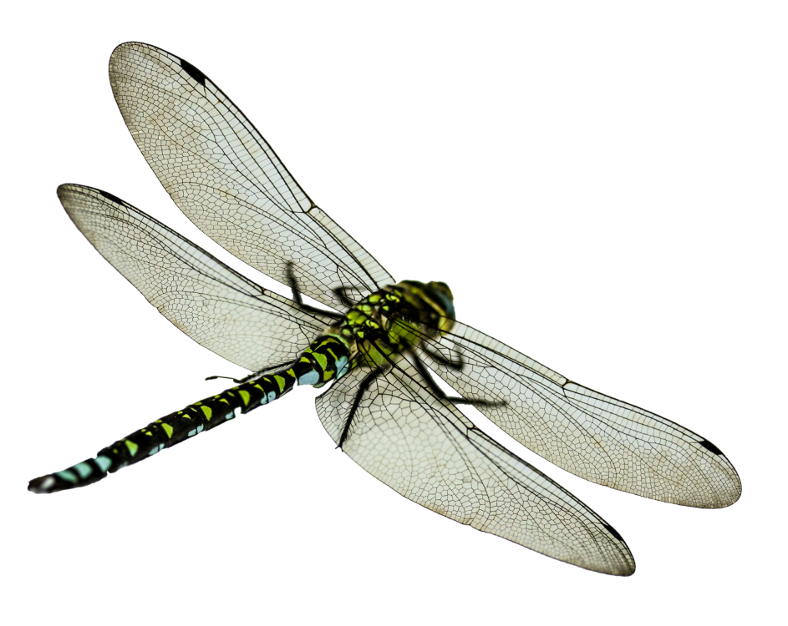
Стрекоза — стрекоза, Большекрылая краса.
Глазки голубые,
Крылья кружевные,
Над водой летаешь, Комаров пугаешь.

